Slide 1

LUYỆN
LUYỆN
TẬP
TẬP
CHUNG
CHUNG
TR 48

Slide 2

MỤC TIÊU
1. Kiến thức
- Củng cố bài toán Tìm 2 số khi biết tổng và hiệu của 2 số đó
2. Kĩ năng
- Biết giải bài toán liên quan đến tìm hai số khi biết tổng và hiệu của hai số đó.
3. Phẩm chất
- Tích cực, tự giác học bài, trình bày bài sạch sẽ, khoa học
4. Góp phần phát triển các kĩ năng
- Năng lực tự học, NL giải quyết vấn đề và sáng tạo, NL tư duy - lập luận logic.

Slide 3
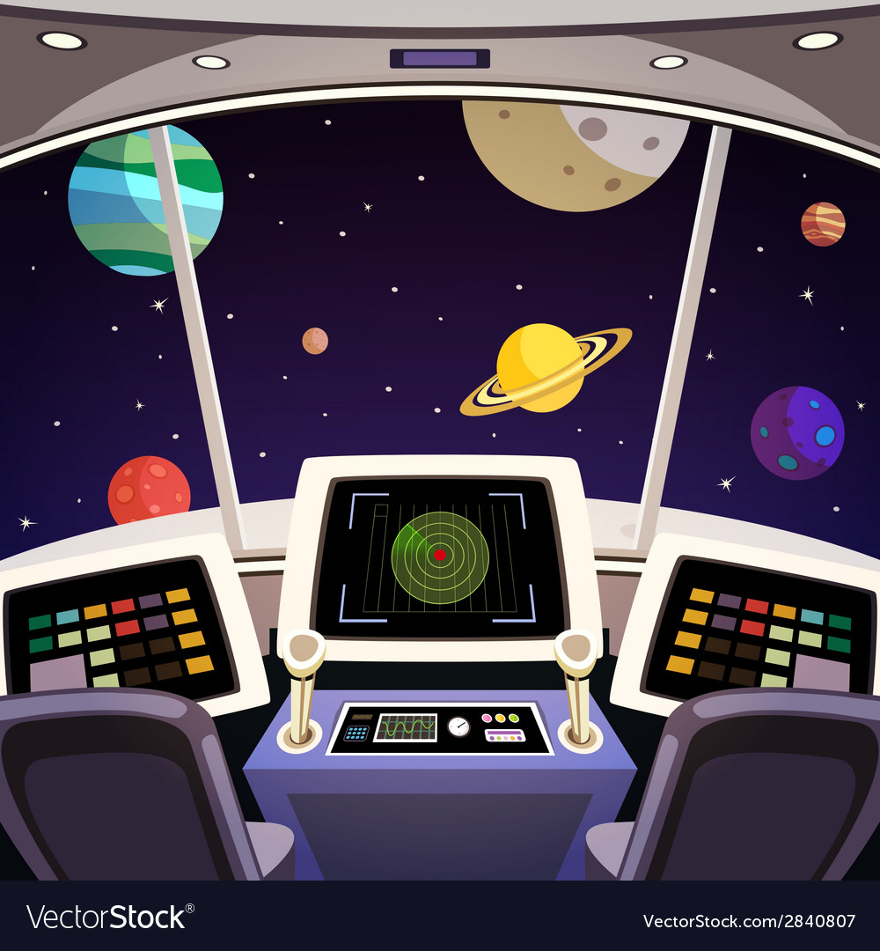
S
Phi thuyền của chúng ta sắp hết nhiên liệu, hãy ghé vào trạm cung cấp nhiên liệu ngay nhé !
SOS

Slide 4





Khi biết tổng và hiệu của hai số ta tìm số lớn bằng cách nào?
Số lớn = ( Tổng + Hiệu ) : 2

Slide 5


Khi biết tổng và hiệu của hai số ta tìm số bé bằng cách nào?
Số lớn = ( Tổng - Hiệu ) : 2

Slide 6
Tính bằng cách thuận tiện nhất:
23 + 45 + 77
23 + 45 + 77
= (23+77) + 45
= 100 +45
= 145

Slide 7
Chúng ta đã tiến hành khám phá được hơn 1 nửa hệ Mặt Trời, chỉ còn 4 hành tinh nữa thôi là ta có thể hoàn thành nhiệm vụ, các em hãy cùng chúng ta khám phá hết các hành tinh còn lại của hệ Mặt Trời nhé

Slide 8


Trạm 3
Trạm 2
Trạm 4
Trạm 1

Slide 9
Bài 1: Tính rồi thử lại
a. 35269 + 27485
80326 - 45719
35 269
62 754
Hoặc :
62 754
+
-
27 485
35 269
-
27 485
62 754
27 485
35 269
Muốn thử lại phép cộng, ta có thể lấy tổng trừ đi một số hạng, nếu được kết quả là số hạng còn lại thì phép tính làm đúng.
Muốn thử lại phép cộng, ta làm thế nào?

Slide 10
Bài 1: Tính rồi thử lại
80326 - 45719
Thử lại
80 326
34 607
Hoặc:
80 326
-
+
-
45 719
45 719
34 607
34 607
80 326
45 719
Muốn thử lại phép trừ, ta có thể lấy hiệu cộng với số trừ, nếu được kết quả là số bị trừ thì phép tính làm đúng.
Muốn thử lại phép trừ, ta làm thế nào?

Slide 11


Bài 2 Tính giá trị của biểu thức
a. 570 - 225 - 167 + 67
b. 468 : 6 + 62 x 2
= 345 - 167 + 67
= 178 + 67
= 245
= 78 + 122
= 200
Nếu trong biểu thức có các phép tính cộng, trừ, nhân, chia thì ta thực hiện các phép tính nhân, chia trước rồi thực hiện các phép tính cộng, trừ sau.
Nếu trong biểu thức có các dấu tính cộng, trừ hoặc nhân, chia thì ta thực hiện các phép tính theo thứ tự từ trái sang phải.

Slide 12

Bài 3 Tính bằng cách thuận tiện nhất
a) 98 + 3 + 97 + 2
56 + 399 + 1+ 4
b) 364 + 136 + 219 + 181
178 + 277 + 123 + 422

Slide 13
Bài 3 Tính bằng cách thuận tiện nhất
98 + 3 + 97 + 2
= (98 + 2) + ( 3 + 97)
= 100 + 100
= 200
a. 56 + 399 +1 + 4
= (56 + 4) + ( 399 + 1)
= 60 + 400
= 460

Slide 14
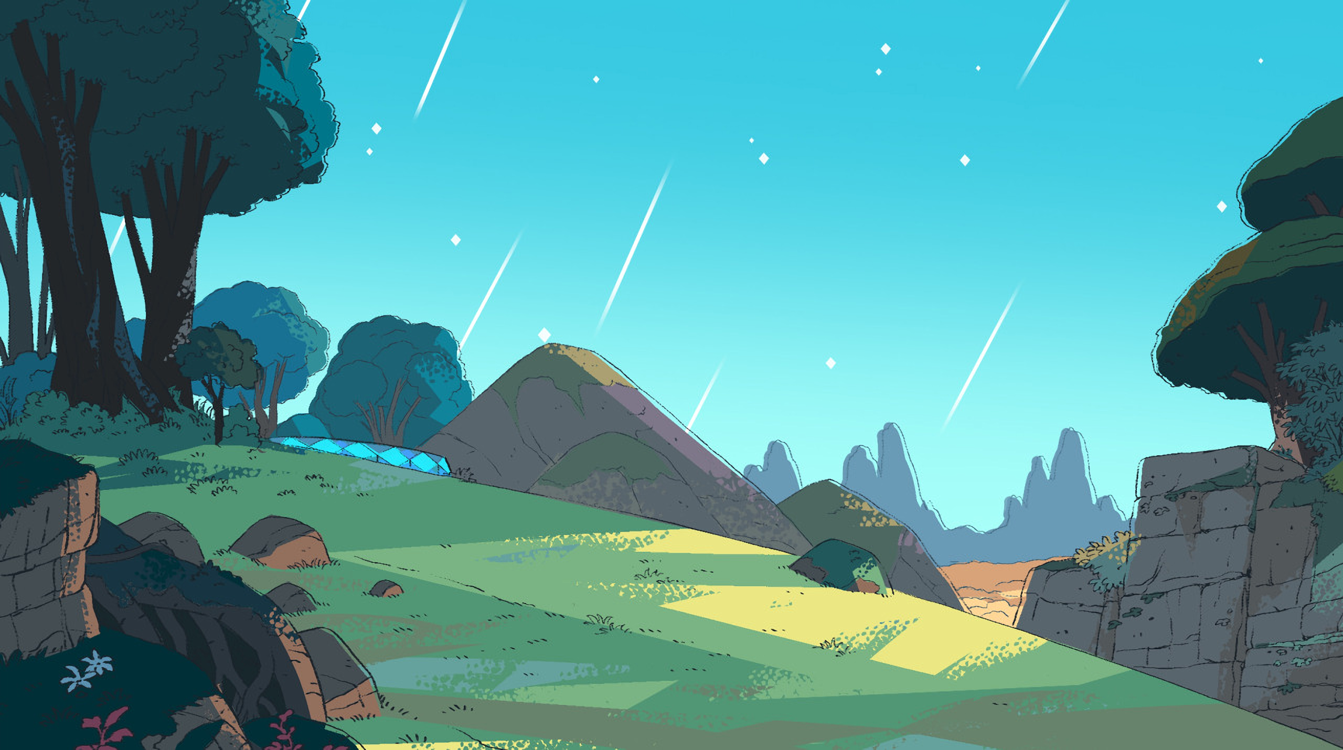
Bài 4
Để ngăn chặn đợt dịch covid bùng phát, trong tháng 8 vừa qua phường em có tổ chức tiêm phòng vắc xin cho người dân. Cả hai đợt tiêm được 480 liều, đợt một tiêm ít hơn đợt hai là 100 liều. Hỏi mỗi đợt phường em tiêm được bao nhiêu liều ?
?liều
Tóm tắt:
Đợt một
480 liều
100 liều
Đợt hai
?liều

Slide 15
Bài 4
?liều
Tóm tắt:
Đợt một
480 liều
100 liều
Đợt hai
?liều
Bài giải
* Cách 1
Số liều vắc xin tiêm đợt một là:
(480 – 100 ) : 2 = 190 ( liều )
Số liều vắc xin tiêm đợt hai là:
480 – 190 = 290 ( liều )
Đáp số: Đợt một : 190 liều
Đợt hai : 290 liều
* Cách 2
Số liều vắc xin tiêm đợt hai là:
(480 + 100 ) : 2 = 290 ( liều )
Số liều vắc xin tiêm đợt một là:
480 – 290 = 190 ( liều )
Đáp số: Đợt hai : 290 liều
Đợt một : 190 liều

Slide 16
CHÀO
CHÀO
TẠM
TẠM
BIỆT
BIỆT

